Slide 1
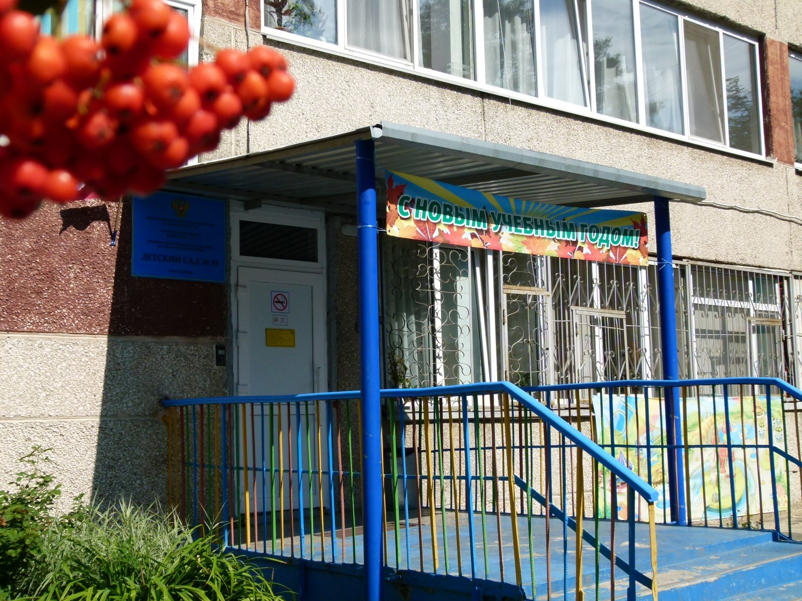
Здоровьесберегающее направление

Slide 2
ЦЕЛЬ: создание условий для формирования у воспитанников представления о здоровом образе жизни, об умении оказать себе и ближнему первую медицинскую помощь, а также формирование и развитие знаний, умений и навыков, необходимых для поддержания собственного здоровья
физкультминутки между занятиями, утренняя гимнастика, гимнастика для глаз, дыхательная и пальчиковая гимнастика
прогулки не только на территории детского сада, но и в лесопарковых зонах, спортивные игры
спортивные праздники, мероприятия
динамическая гимнастика релаксация, Сказкотерапия
закаливание, водные процедуры, кислородные коктейли
контроль за питанием, мониторинг здоровья, обеспечение здоровьесберегающей среды

Slide 3
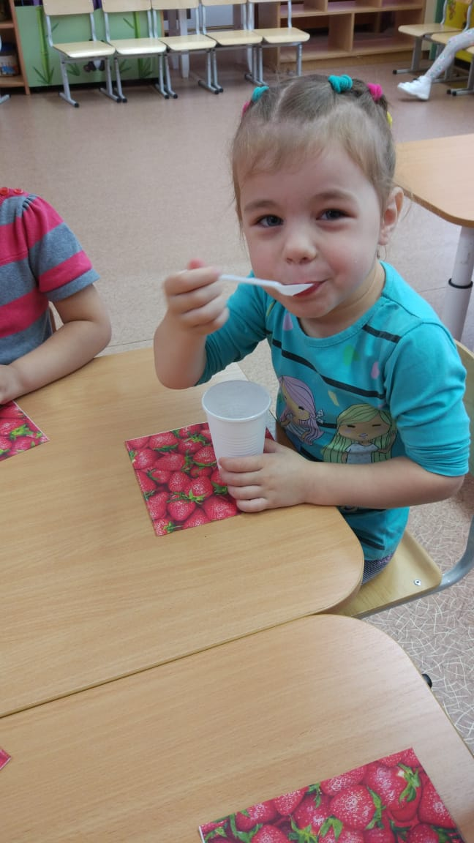
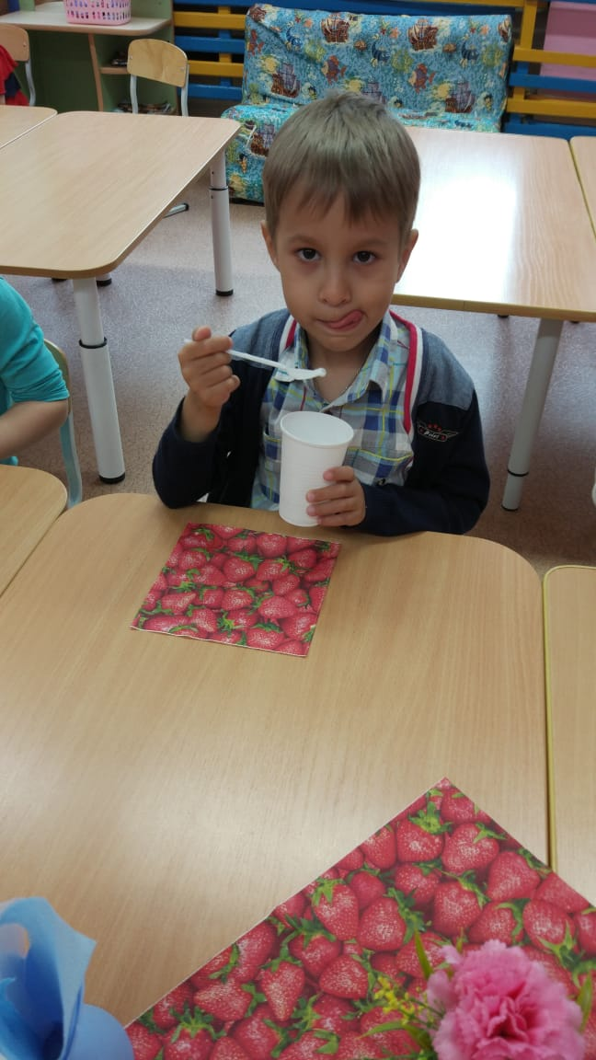
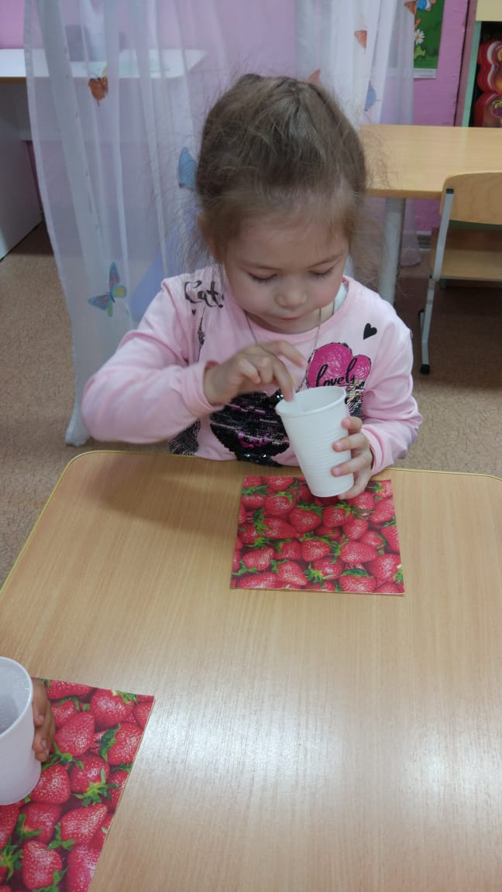
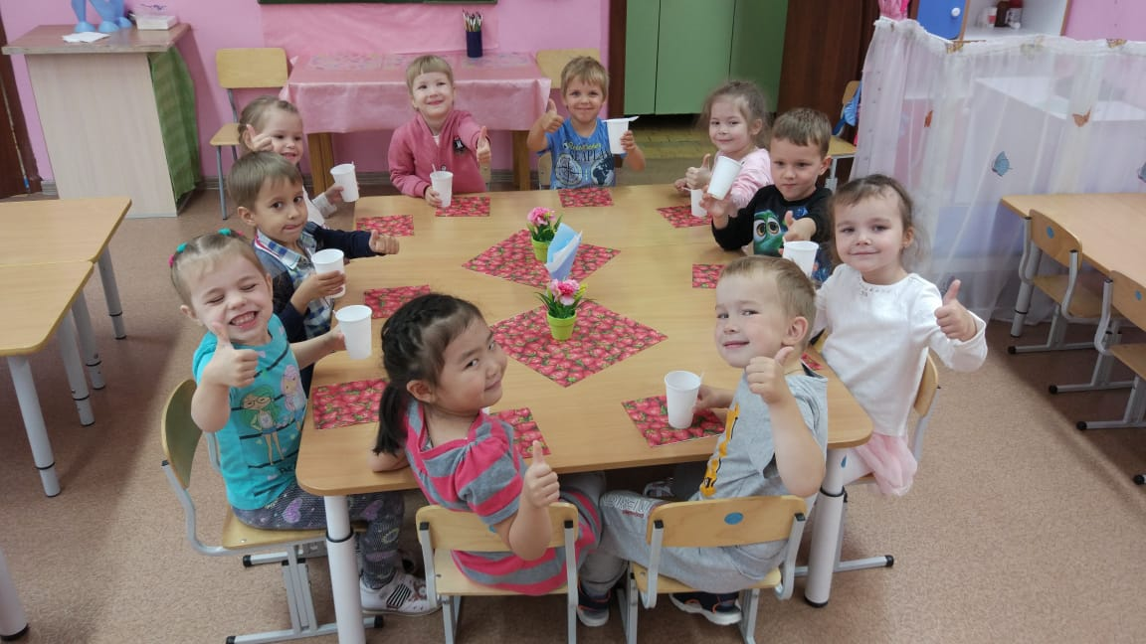
«волшебные пузырики»

Slide 4
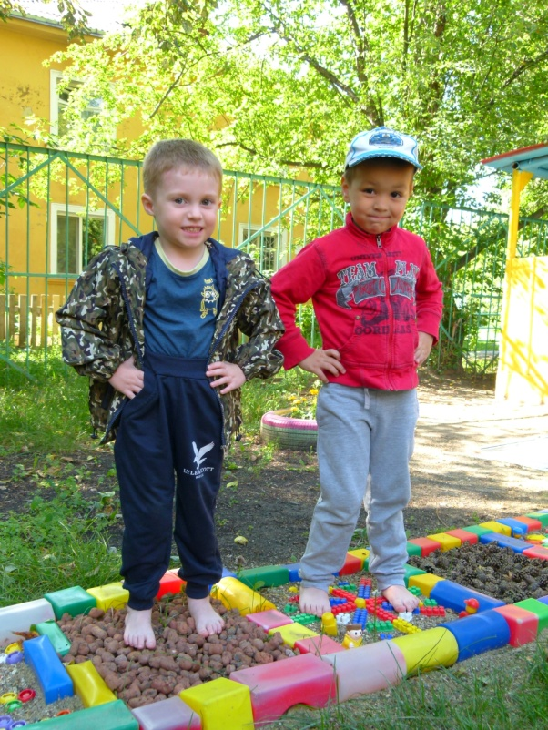
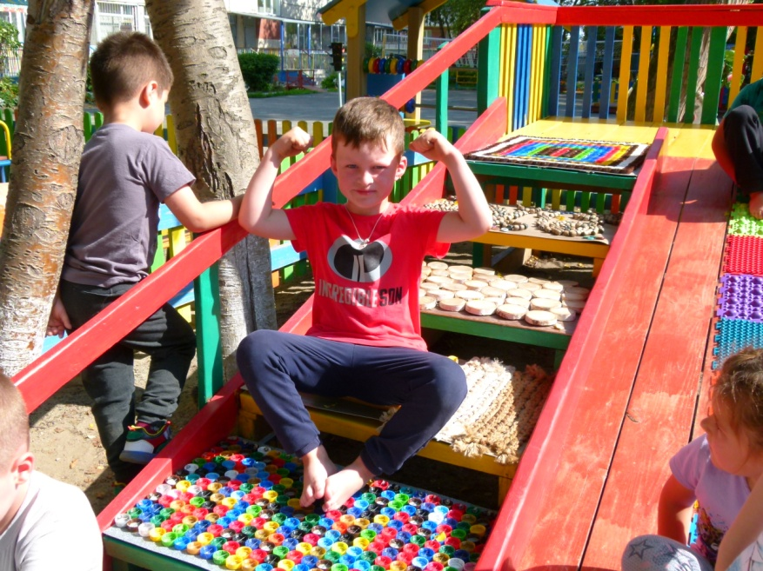
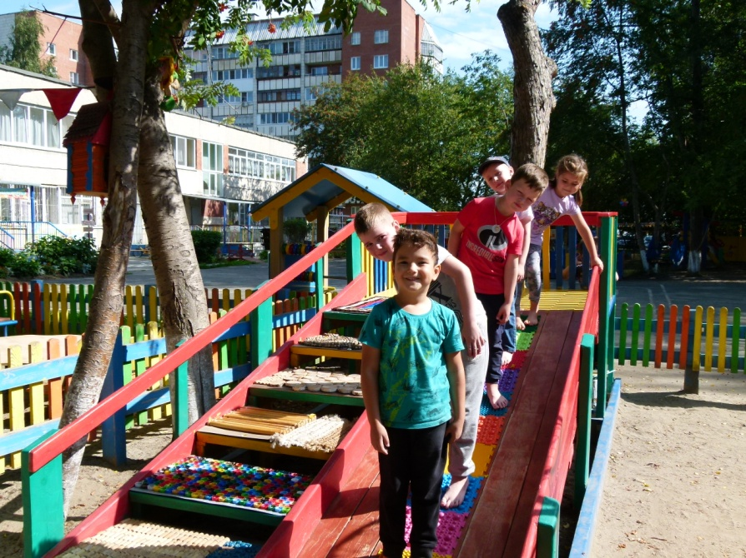
«наши ножки ходят по дорожке!»

Slide 5
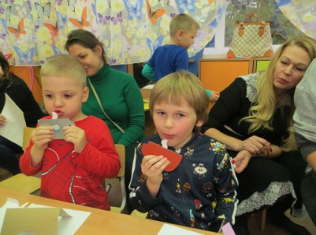
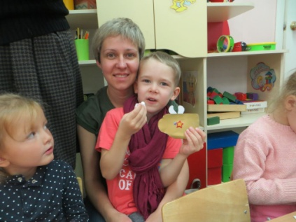
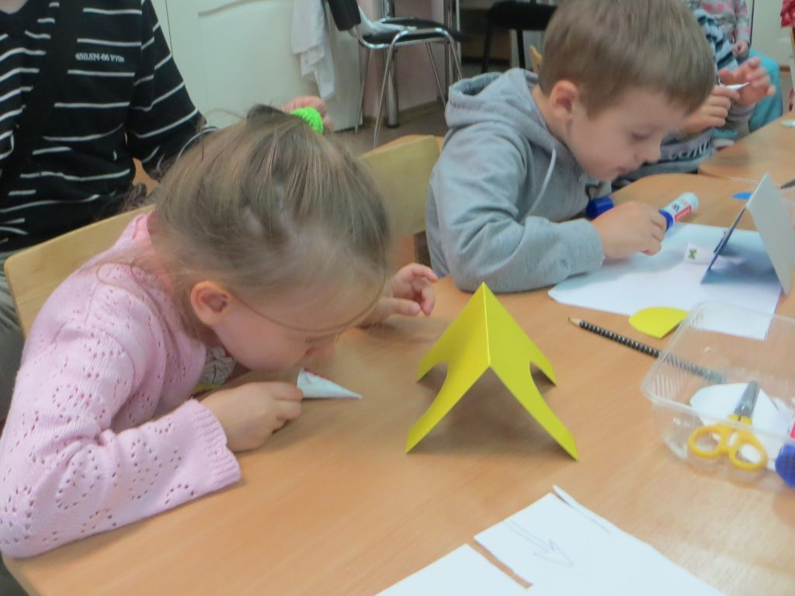
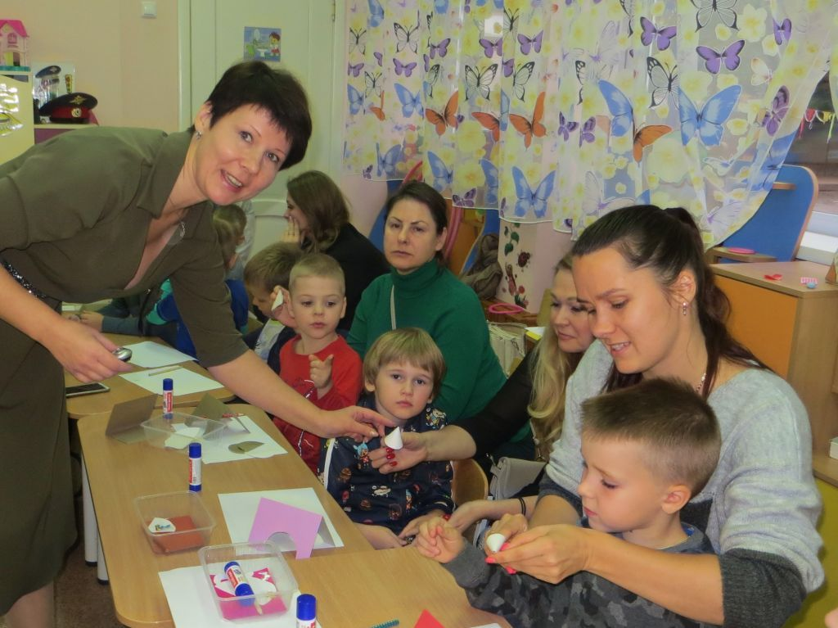
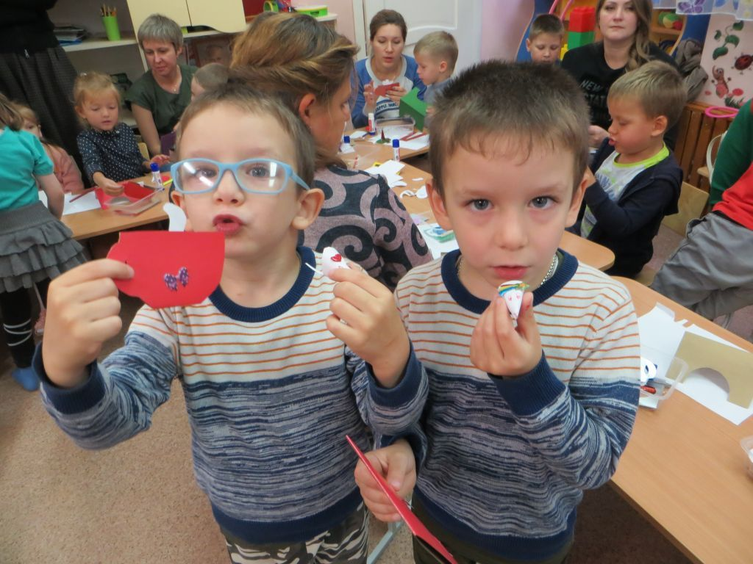
МАСТЕР-КЛАСС ПО РАЗВИТИЮ РЕЧЕВОГО ДЫХАНИЯ
«Люди плохо дышат, говорят, кричат и поют
потому, что болеют, а болеют потому,
что не умеют правильно дышать.
Научите их этому – и болезнь отступит».
А.Н.Стрельникова
Дыхательная гимнастика тренирует сердечную, нервную, иммунную системы, насыщает и увеличивает скорость кровотока, доставляющего кислород и питательные вещества в ЦНС, снимает психическое напряжение, поднимает настроение, способствует улучшению памяти, мышления, а главное - укрепляет здоровье не только лор.органов, но и всего организма в целом.

Slide 6
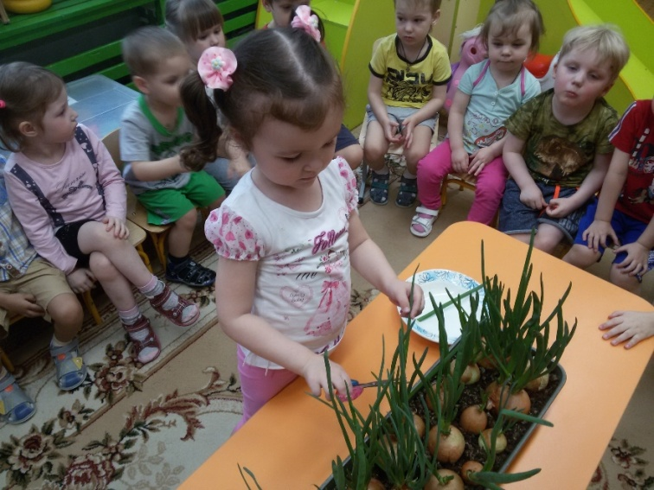
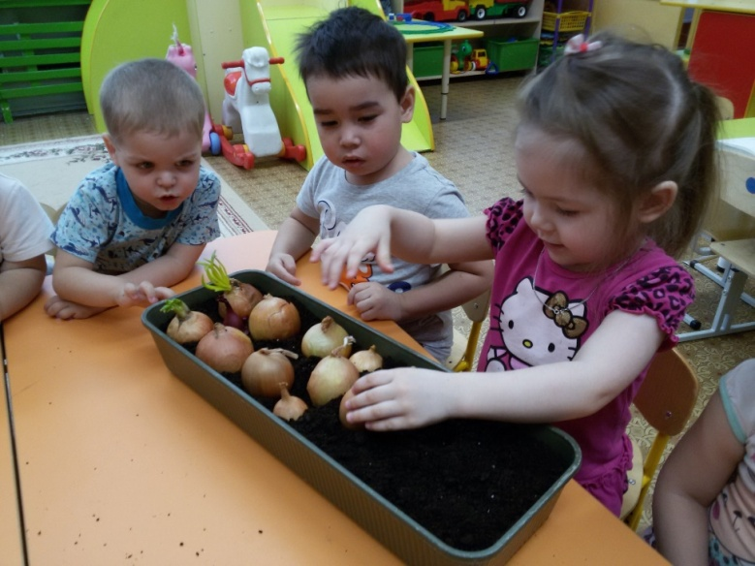
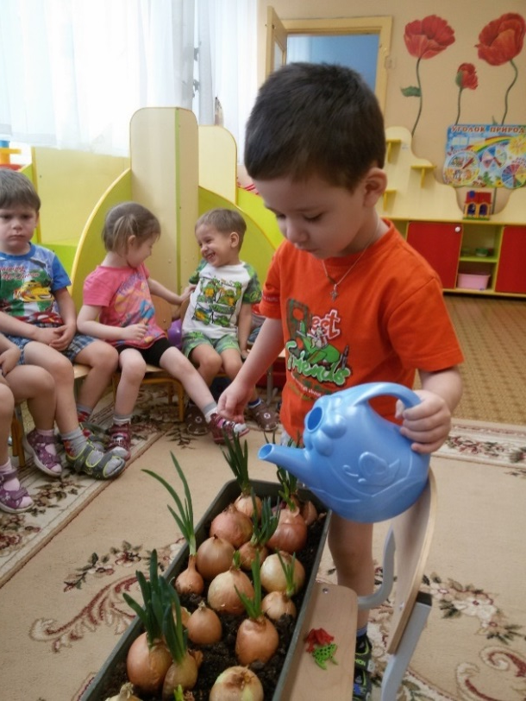
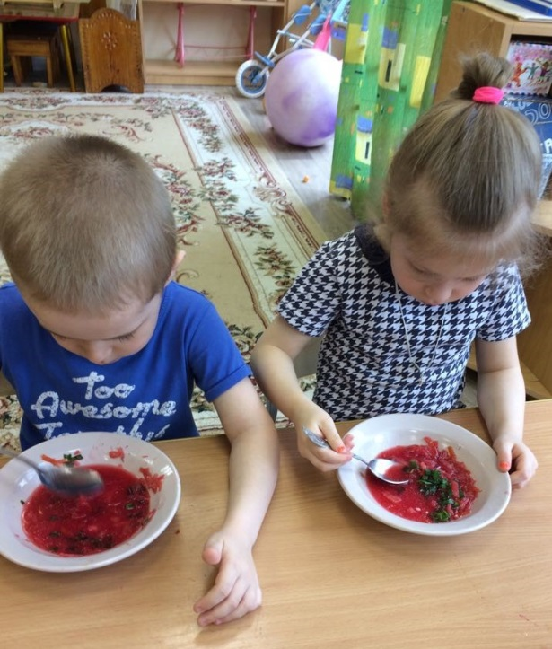
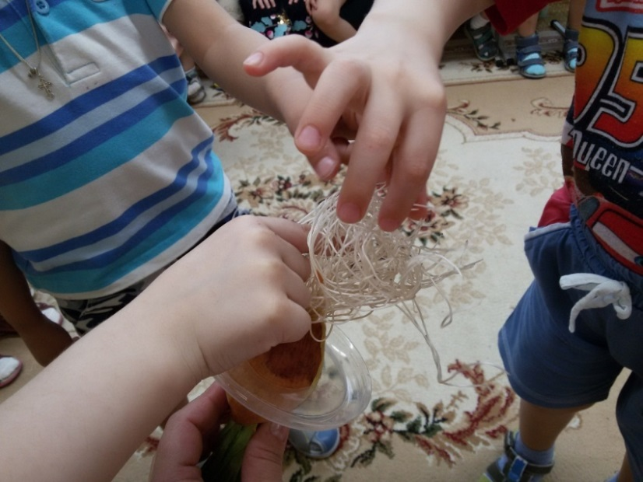
культура здорового питания ПРОЕКТ« лучок- наш дружок!»

Slide 7
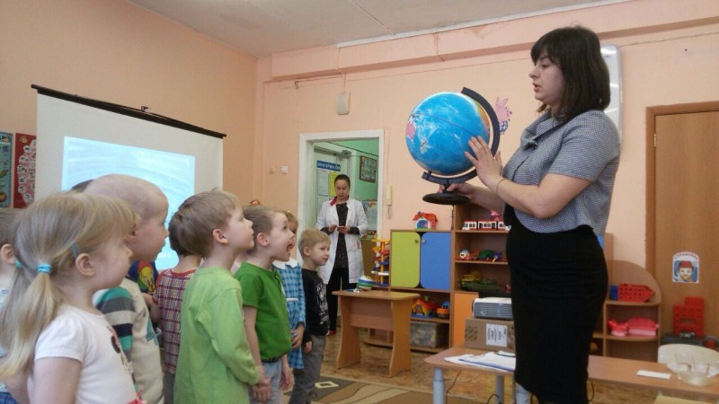
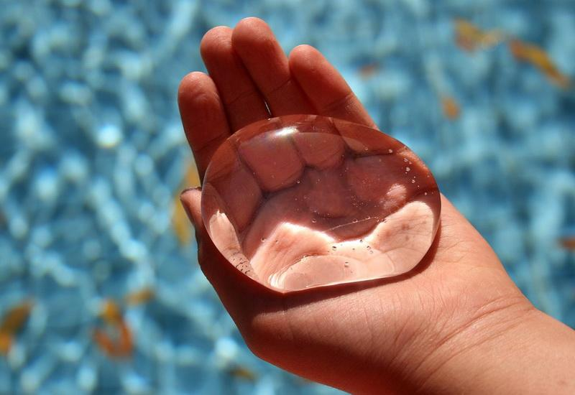
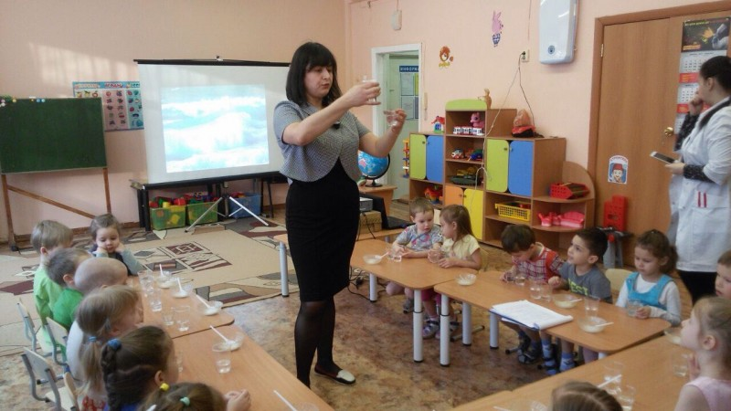
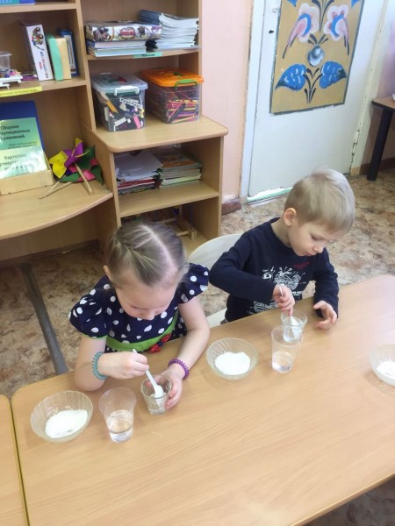
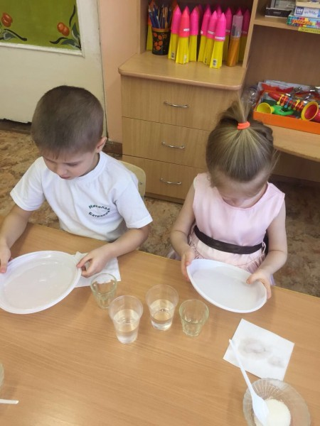
Проект «Волшебница вода» с другими, важными для здоровья детей проектами, вы можете познакомиться на нашем САЙТЕ https://55.tvoysadik.ru/?section_id=152

Slide 8
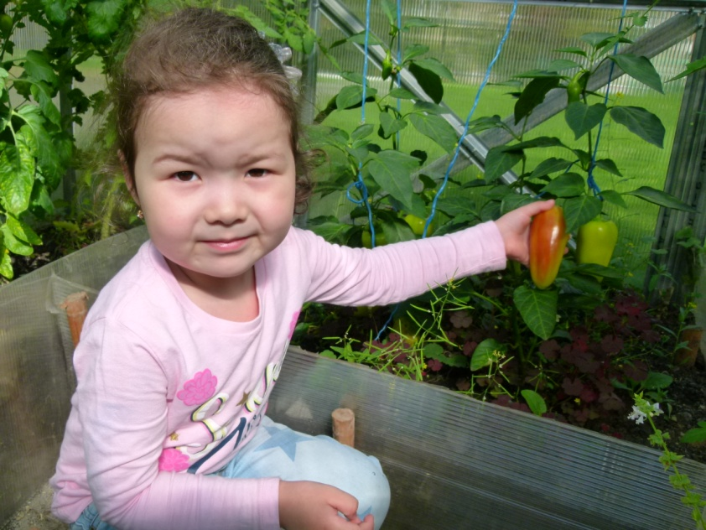
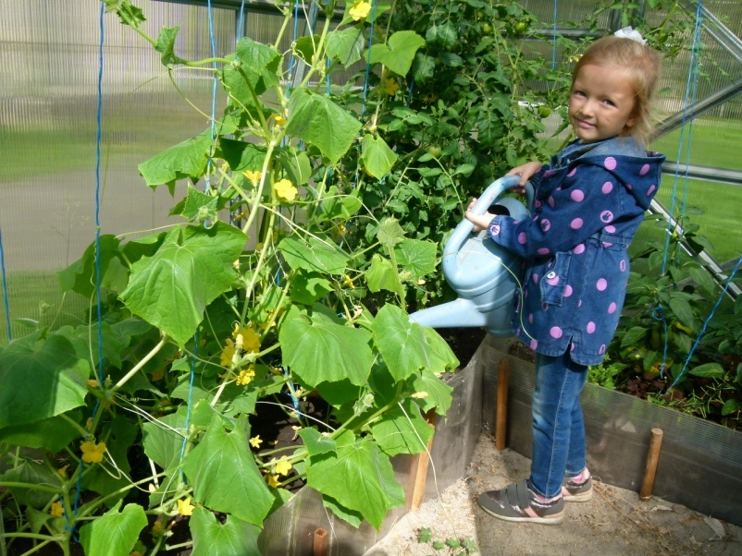
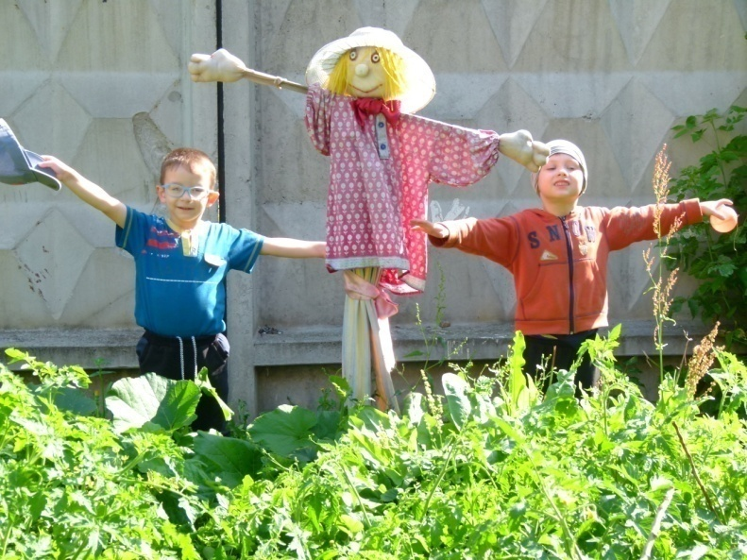
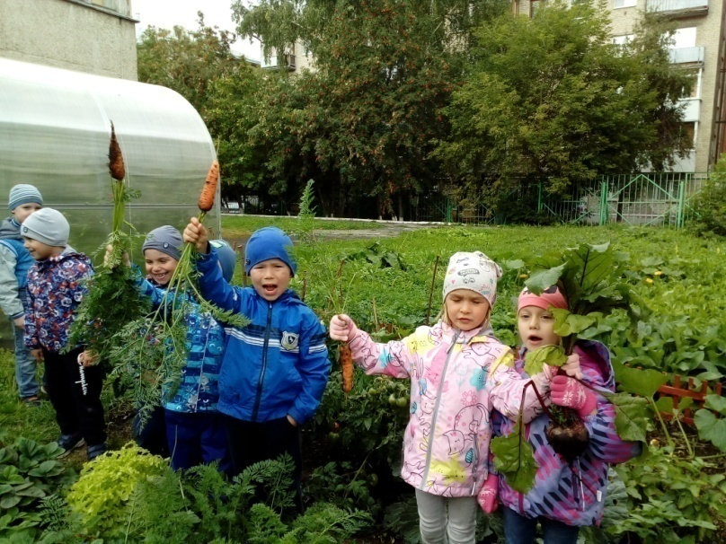
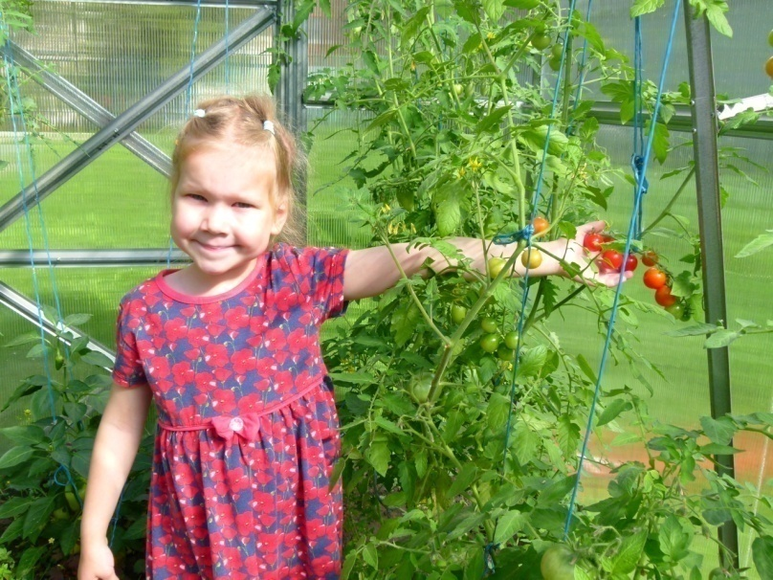
«зелёные грядки – друзья ребяткам»

Slide 9
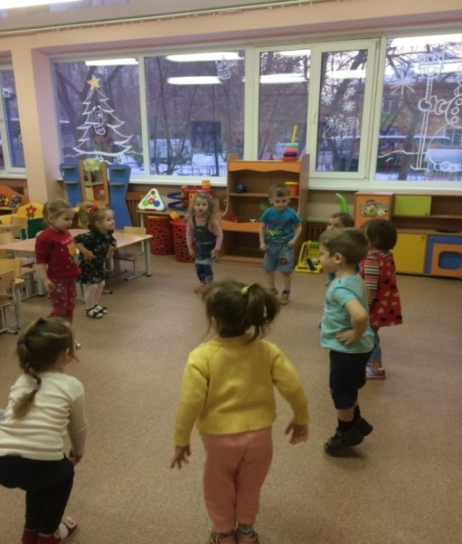
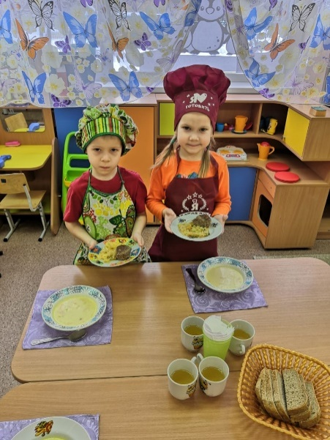
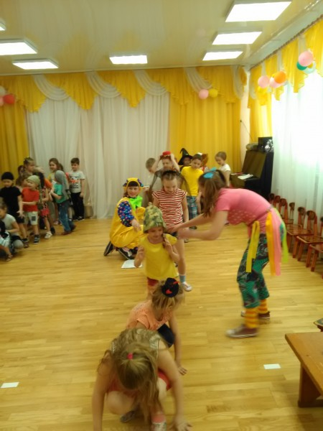
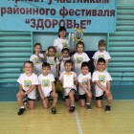
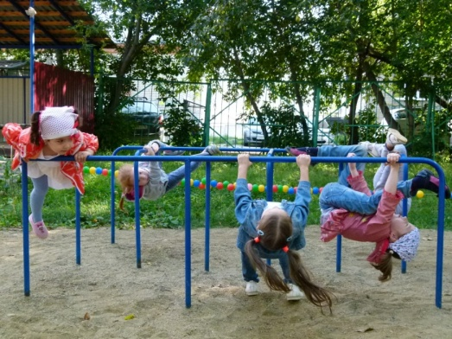
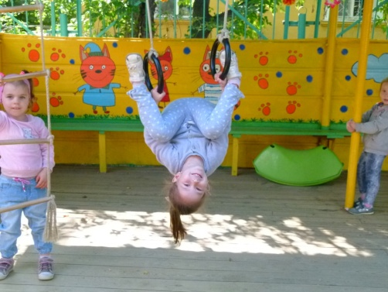
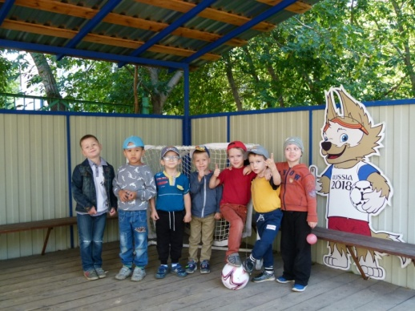
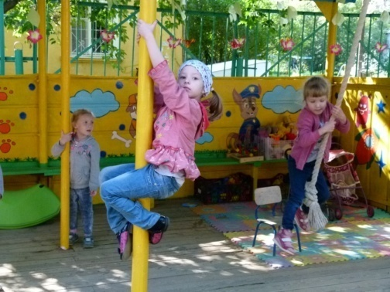
обучаем здоровому образу жизни через коммуникативные игры, игровые сеансы, логоритмику, физкультурные занятия;

Slide 10
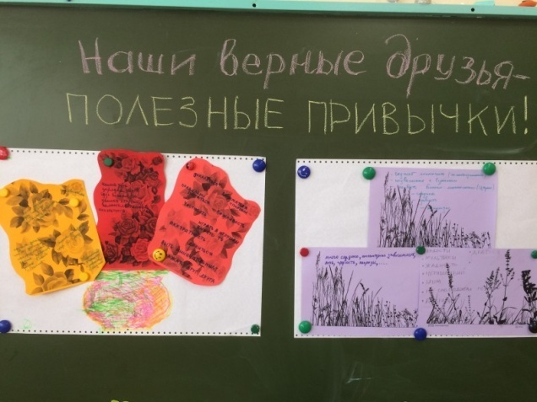
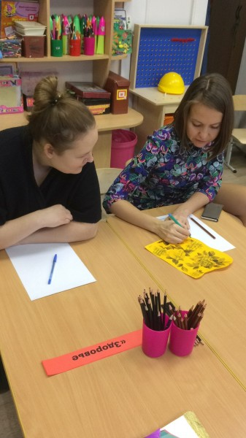
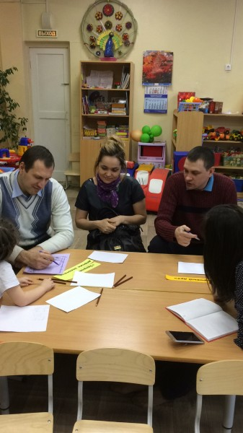
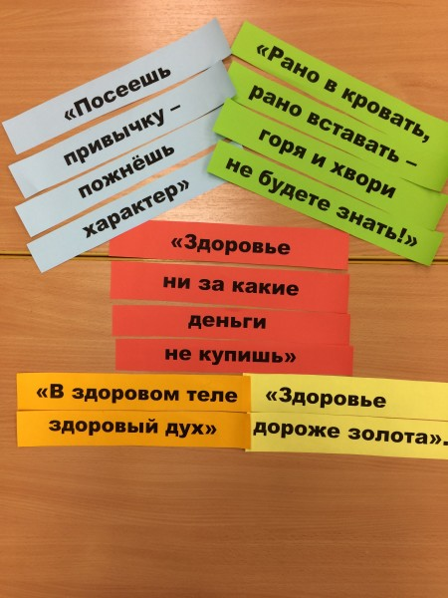
Родительское собрание «Полезные привычки»

Slide 11
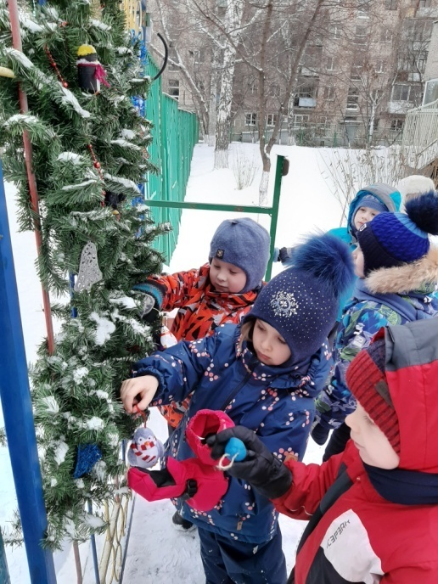
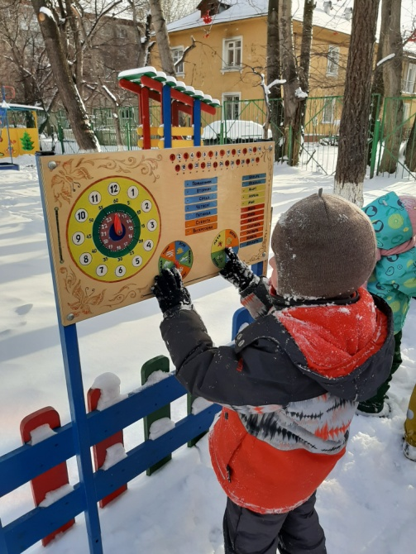
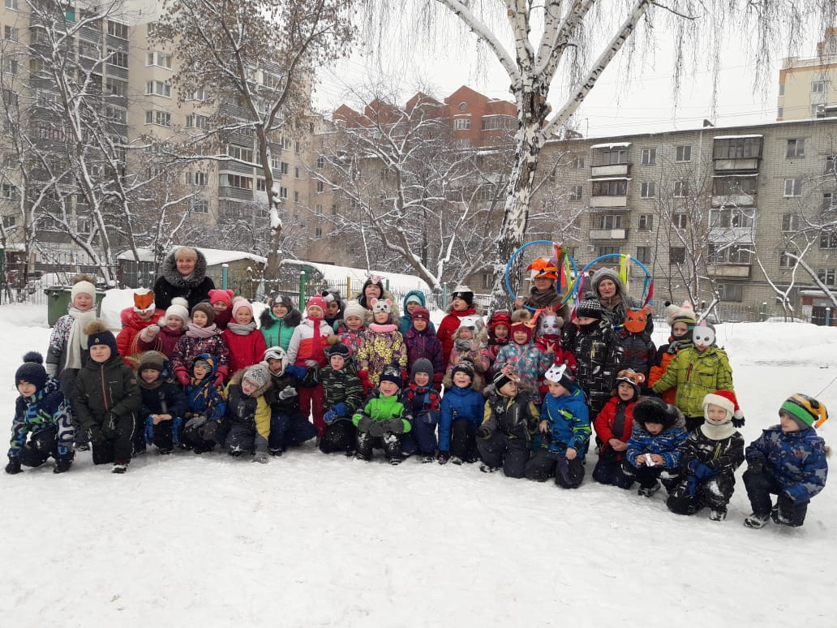
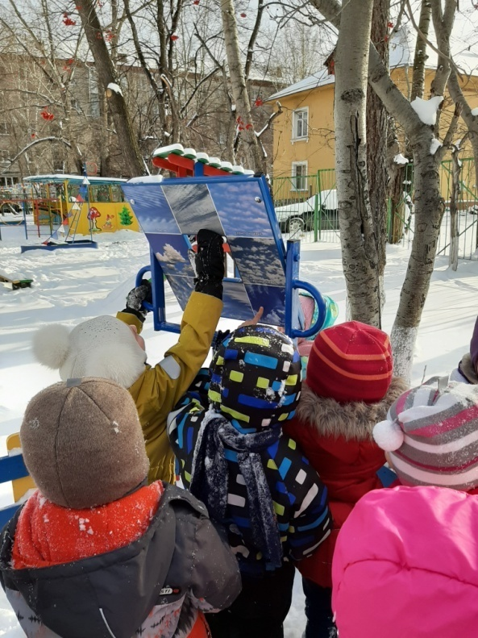
Тихо падает снежок, То зима пришла, дружок! Мы играем, веселимся, И мороза не боимся!

